Slide 1
耶穌 （內容引用“成人主日學聖經課程”作者：梁望惠） https://bible.fhl.net/isa/isa101.html
南區證道堂
2021—2022 主日學

Slide 2
耶穌生平大綱（三）
 | 馬太福音 | 馬可福音 | 路加福音 | 約翰福音
猶太後期的傳道 |  |  | 7:2-10:39
約但河外(比利亞)的傳道 | 19:1-20:16 | 10:1-31 | 16:1-18:30 | 10:40-12:11
前往耶路撒冷 | 20:17-34 | 10:32-52 |  | 9:51-19:28
耶穌受難 | 21:1-27:56 | 11:1-15:47 | 19:29-23:56 | 12:12-19:42
復活與升天 | 27:51-28:20 | 16:1-20 | 24:1-53 | 20:1-21:25 (徒 1:1-11)

Slide 3
（九）猶太後期的傳道
一、前言
二、眾人議論耶穌
三、淫婦事件
四、醫好生來瞎眼的
五、耶穌說，我是……
一、前言
耶穌在數度周遊加利利之後，退隱到北方，仔細地教導門徒有關他的身份與在世上的使命。接著，他又在猶太地傳道，特別是到耶路撒冷過節。約翰福音 7-11 章記 載耶穌兩次上耶路撒冷過節時所發生的事，一次是在住棚節(約 7:2)，一次是在修殿 節(約 10:22)。這是發生在 29 A.D. 年間的事。住棚節是一個歡樂的節期，早在申命記時，摩西律法就有規定(申 16:13-15)。修殿節則是猶太人記念馬加比革命時，清除敘利亞皇帝污穢聖殿的大事(註 1)。
約翰福音比馬太，馬可，路加三本福音書寫得晚，記載的角度也不相同，它特別注重耶穌基督的神性，強調他自創世以來即存在；它也補充了許多其他三本福音書所未記載的，像耶穌上耶路撒冷過節所發生的種種事情，還有他與猶太人長篇的辯論。事實上，馬太、馬可、路加三本福音書，由於內容諸多地方相同，被稱為共觀福音或符類福音；唯獨約翰福音與它們都不相同。它的希臘文淺白，但是所闡述的內容深奧 ，特別是有關耶穌身份的描述更是深刻。

Slide 4
（九）猶太後期的傳道
一、前言
二、眾人議論耶穌
三、淫婦事件
四、醫好生來瞎眼的
五、耶穌說，我是……
二、眾人議論耶穌
但他弟兄上去以后，他也上去过节，不是明去，似乎是暗去的。 正在节期，犹太人寻找耶稣，说：“他在哪里？” 众人为他纷纷议论，有的说：“他是好人。”有的说：“不然，他是迷惑众人的。” 只是没有人明明地讲论他，因为怕犹太人。到了节期，耶稣上殿里去教训人。 犹太人就希奇，说：“这个人没有学过，怎么明白书呢？” 耶稣说：“我的教训不是我自己的，乃是那差我来者的。 人若立志遵着他的旨意行，就必晓得这教训或是出于 神，或是我凭着自己说的。 人凭着自己说，是求自己的荣耀；惟有求那差他来者的荣耀，这人是真的，在他心里没有不义。 摩西岂不是传律法给你们吗？你们却没有一个人守律法。为什么想要杀我呢？” 众人回答说：“你是被鬼附着了！谁想要杀你？” 耶稣说：“我做了一件事，你们都以为希奇。 摩西传割礼给你们（其实不是从摩西起的，乃是从祖先起的），因此你们也在安息日给人行割礼。 人若在安息日受割礼，免得违背摩西的律法，我在安息日叫一个人全然好了，你们就向我生气吗？ 不可按外貌断定是非，总要按公平断定是非。”（約7:10-24）
众人听见这话，有的说：“这真是那先知。” 有的说：“这是基督。”但也有的说：“基督岂是从加利利出来的吗？ 经上岂不是说‘基督是大卫的后裔，从大卫本乡伯利恒出来的’吗？” 于是众人因着耶稣起了纷争。 其中有人要捉拿他，只是无人下手。（約7:40-44）

Slide 5
（九）猶太後期的傳道
一、前言
二、眾人議論耶穌
三、淫婦事件
四、醫好生來瞎眼的
五、耶穌說，我是……
二、眾人議論耶穌
耶稣对他们说：“你们是从下头来的，我是从上头来的；你们是属这世界的，我不是属这世界的。 所以我对你们说，你们要死在罪中。你们若不信我是基督，必要死在罪中。” 他们就问他说：“你是谁？”耶稣对他们说：“就是我从起初所告诉你们的。 我有许多事讲论你们，判断你们；但那差我来的是真的，我在他那里所听见的，我就传给世人。” 他们不明白耶稣是指着父说的。 所以耶稣说：“你们举起人子以后，必知道我是基督，并且知道我没有一件事是凭着自己做的。我说这些话乃是照着父所教训我的。 那差我来的是与我同在；他没有撇下我独自在这里，因为我常做他所喜悦的事。” 耶稣说这话的时候，就有许多人信他。(約8:23-30）
上帝的話是真理，是帶有能力的，人雖然可以做各種猜測，當上帝的話語出來時，人往往是無法否定的。

Slide 6
（九）猶太後期的傳道
一、前言
二、眾人議論耶穌
三、淫婦事件
四、醫好生來瞎眼的
五、耶穌說，我是……
二、眾人議論耶穌
耶穌在與眾人對答時，提到兩個很重要的教訓。
第一，他指出「出於上帝」與「憑著自己」的對比。一個人如果立志遵行上帝的旨意，就能夠分辨耶穌所言所行不是出於自己，而是出於上帝。
「人憑著自己說，是求自己的榮耀；惟有求那差他來者的榮耀，這人是真的，在他心裏沒有不義。」(約 7:18)
與耶穌相對比的，我們看到法利賽人非常看重人的榮耀，要得人的稱讚。耶穌對他們說過：「你們互相受榮耀，卻 不求從獨一之上帝來的榮耀，怎能信我呢？」(約 5:44)
第二，耶穌大膽地宣告，相信他的人心靈不會再饑渴，他們要領受聖靈，從裡面湧出活水的江河來(約 7:37-39)。這是信主的人的經歷。你有這樣的體會嗎？許多人追求世界上的事務，得到它時卻感到十分空虛。但是主耶穌所賞賜的，卻是能夠滿足人內心、使人不再饑渴的生命。這就好像詩人所說的，「在你面前有滿足的喜樂；在你右手中有永遠的福樂。」(詩 16:11)

Slide 7
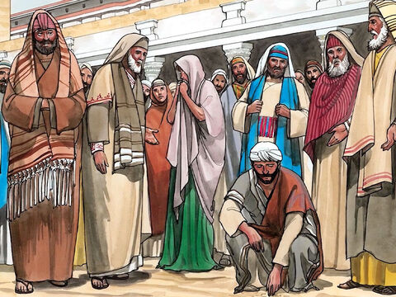
（九）猶太後期的傳道
一、前言
二、眾人議論耶穌
三、淫婦事件
四、醫好生來瞎眼的
五、耶穌說，我是……
三、淫婦事件
約翰福音第八章記載，文士和法利賽人在聖殿裡要耶穌當眾處置一個行淫時被抓的婦人，他們甚至搬出摩西律法的權威，要看耶穌敢不敢違背。他們的動機十分清楚，就是要找機會陷害耶穌。
在這段記載裡，故事的焦點從行淫的婦人，轉移到耶穌身上，再轉移到眾人本身，非常具有戲劇性。耶穌終於開口說話了，他說，「你們中間誰是沒有罪的，誰就可以先拿石頭打她。」耶穌的一句話，叫眾人不得不把注意力放到自己身上。
猶太人從小就被教導，在上帝的眼光來看，罪就是沒有按照上帝的心意和標準來行事，如此來看，每個人都是有罪的。這樣的體會，年紀愈大的人通常比較深刻，因此，經過一番思考，在場圍觀的人就從老到少，一個一個地離開了。
其實，真正能夠定罪或赦罪的是上帝，人雖然很容易就能夠看出別人的罪在那裡，卻沒有資格定他人的罪。正如約翰福音 3:17 所說，「上帝差他的兒子降世，不是要定世人的罪，乃是要叫世人因他得救。」

Slide 8
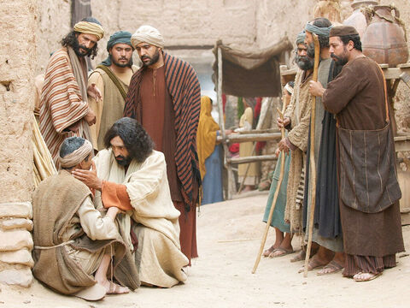
（九）猶太後期的傳道
一、前言
二、眾人議論耶穌
三、淫婦事件
四、醫好生來瞎眼的
五、耶穌說，我是……
四、醫好生來瞎眼的
約翰福音第九章記載耶穌看見一個生來瞎眼的人，就醫好了他。這又引發一些爭論，到底耶穌是怎樣的一個人。在這整段記事中，我們可以看到不同的人關心不同的事物。
耶穌的門徒關心的是誰犯了罪，導致這人生來眼瞎。是這人犯罪呢，還是他的父母親犯罪？
法利賽人關心的是，耶穌又在安息日醫病了，這明顯違反他們的慣例(約 9:14-1
瞎子本人最關心的當然是他能夠看見。他在法利賽人面前說，「他是個罪人不是 我不知道；有一件事我知道，從前我是眼瞎的，如今能看見
瞎子的父母怕猶太人，他們擔心的是他們如果承認耶穌是基督，就會被趕出會堂。了。」(約 9:25) 6)。
耶穌最關心的是瞎子所受的痛苦、瞎子的信心有沒有成長、還有上帝的榮耀是否 彰顯(約 9:3)。

Slide 9
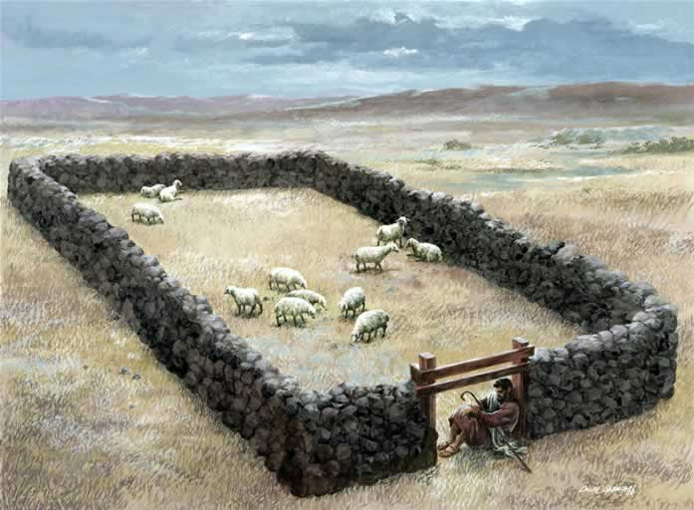
（九）猶太後期的傳道
一、前言
二、眾人議論耶穌
三、淫婦事件
四、醫好生來瞎眼
五、耶穌說，我是……
五、耶穌說，我是……
在約翰福音 7-10 章，耶穌正面表明他的身份與角色，他用許多比喻來解說：
「我是世界的光。跟從我的，就不在黑暗裏走，必要得著生命的光。」(約 8:12)
「……我就是羊的門。……我就是門；凡從我進來的，必然得救，並且出入得草 吃。……我來了，是要叫羊得生命，並且得的更豐盛。」(約 10:9-10)
「我是好牧人；好牧人為羊捨命。」(約 10:11)
「我就是生命的糧。到我這裏來的，必定不餓；信我的，永遠不渴。」(約 6:35)
「復活在我，生命也在我。信我的人雖然死了，也必復活。」(約 11:25)
「我就是道路、真理、生命；若不藉著我，沒有人能到父那裏去。」
「我是真葡萄樹，……」(約 15:1)

Slide 10
（九）猶太後期的傳道
一、前言
二、眾人議論耶穌
三、淫婦事件
四、醫好生來瞎眼
五、耶穌說，我是……
五、耶穌說，我是……
與我們有什麼關係？
世界的光 – 指引我們走出黑暗的處境
羊的門 –主耶穌是我們的保守和供應
好牧人 – 主耶穌為我們捨命
生命的糧 – 只有到主那裡才能得真正的飽足
復活和生命 – 只有信靠主耶穌，才能與主同死同復活
道路、真理、生命；只有通過主耶穌，我們才能與神和好
他是通往永生的唯一道路
真葡萄樹 – 主耶穌是供應我們生命養分的來源，我們要與他連結

Slide 11
（九）猶太後期的傳道
思考與應用
罪的問題
瞎眼的是因為誰犯了罪？
我們生活中的難處是因為我們犯罪嗎？不一定！
真正能夠定罪或赦罪的是上帝
如果我們發現得罪了上帝，必須來到他的面前來求赦免
不信我是基督，必要死在罪中
最大的罪是不信主耶穌

Slide 12
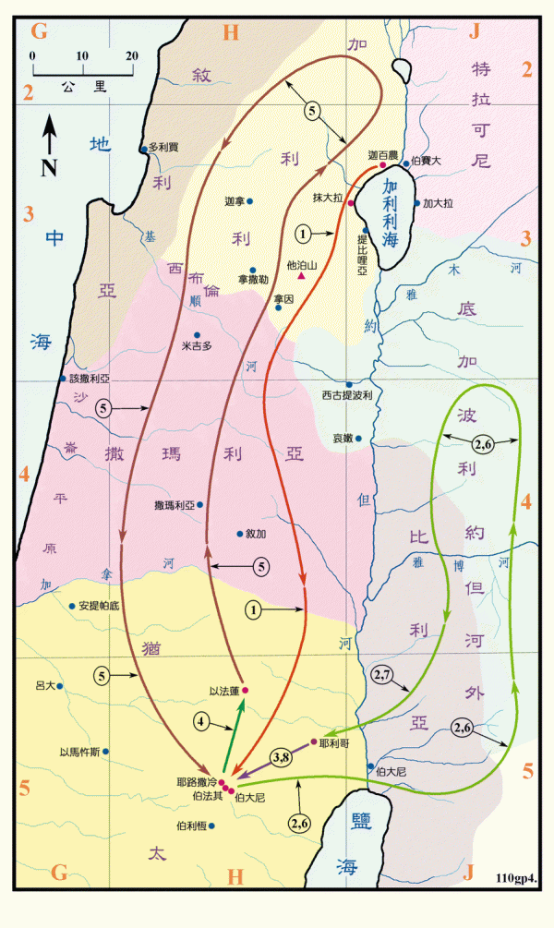
（十）約但河外(比利亞)的傳道
一、比利亞是一個怎樣的地方
二、論離婚
三、論金錢
四、葡萄園的比喻
五、耶穌使拉撒路復活
六、失羊、失錢及浪子的比喻
一、比利亞是一個怎樣的地方
比利亞相當於舊約的基列地，新約從未提及這名稱，但猶太史學家約瑟夫曾提到它。新約有幾次指這個地方，用的字眼是「約但河外」(太 19:1、可 10:1、約 10:40)。 其實比利亞這名稱在被擄時期就開始使用了，它指的是約但河東 16 公里寬之地，南 起哀嫩河，北到雅博河與雅姆克(Yarmuk)之間。它地勢很高，樹木很多，有長達 1000 公尺的懸崖，可俯視約但河。
在舊約時期，它可以說是一個受歡迎之地，因為流便、 迦得、瑪拿西半支派的人看到它，竟然不想進入迦南。摩西答應把這片土地賜給這兩 個支派半，只要他們的男丁仍然和其他人一起進迦南並肩爭戰。耶穌時代，在比利亞 居住的是猶太人，和加利利同樣受希律安提帕所統治。由於它和加利利、猶太皆相鄰 ，猶太人從加利利到猶太，如果不願意經過撒馬利亞的話，就可取道比利亞。

Slide 13
（十）約但河外(比利亞)的傳道
一、比利亞是一個怎樣的地方
二、論離婚
三、論金錢
四、葡萄園的比喻
五、耶穌使拉撒路復活
六、失羊、失錢及浪子的比喻
二、論離婚
法利賽人就來問耶穌說，「人無論甚麼緣故都可以休妻嗎？」(太 19:3) 耶穌根據「婚姻為上帝所設立 」，主張上帝所配合的，人不可分開。法利賽人卻搬出摩西的教導來反駁耶穌。耶穌要他們回到上帝創造婚姻的原意來看。原來，摩西是因為百姓心硬，硬要離婚，才准許他們寫離婚書。這不是一項規定，而是一種「允許」。而且如果有人一定要離婚，有離婚書對當事人也是一種保障。
法利賽人是想用難題來考耶穌，但耶穌說明上帝起初的心意
「耶稣回答说：『那起初造人的，是造男造女，」
我們傳福音的時候也是會被問到一些挑戰性的問題，回答的一個關鍵是了解我們所信的是一位怎麼樣的神 ，他所關心的是什麼？很多問題就能迎刃而解

Slide 14
（十）約但河外(比利亞)的傳道
一、比利亞是一個怎樣的地方
二、論離婚
三、論金錢
四、葡萄園的比喻
五、耶穌使拉撒路復活
六、失羊、失錢及浪子的比喻
三、論金錢
(太19:16-26、可 10:17-27、路18:18-30)
有一個很有錢的年輕人，路加福音說他是一個官 (路 18: 18)，由於羨慕得永生來見耶穌。他問耶穌：「我該做甚麼善事才能得永生？」(太 19:16) 這人以為永生是可以靠行善而換取的，因此，他努力遵守每一條誡命；但做完了這一切，他對永生還是沒有把握。他跑來跪在耶穌面前，問耶穌說，到底我還缺少什麼？
耶穌看著他，就愛他，對他說，「你還缺少一件：去變賣你所有的，分給窮人，就必有財寶在天上；你還要來跟從我。」(可 10:21) 耶穌一針見血地指出他的問題。原來他所擁有的一切財富，不但沒有帶給他快樂，反而成了他的重擔與束縛，成為他得到豐盛生 命的攔阻。錢正是他所放不開的，所以他聽了耶穌的話之後，就憂憂愁愁地離開了。依你看，耶穌為什麼要求這個年輕人變賣他一切所有的呢？他會不會也這樣要求我們每一位？「你還缺少一件」，對你而言，你所缺少的那一件是什麼？如何才能獲得？
缺少的需要變賣去得到，這也是神的經濟學。“捨棄的就能得到”
耶穌要我們捨棄的是阻礙我們親近他，跟從他的事物
捨棄是為了得到更好的。

Slide 15
（十）約但河外(比利亞)的傳道
一、比利亞是一個怎樣的地方
二、論離婚
三、論金錢
四、葡萄園的比喻
五、耶穌使拉撒路復活
六、失羊、失錢及浪子的比喻
四、葡萄園的比喻(太20:1-16)
耶穌的言行一向很具有挑戰性。有一次，耶穌講了一個葡萄園的比喻，不同時間進葡萄園工作的人，到了晚上所得工價卻一樣。聽到這樣的比喻，會令你聯想到什麼 樣的問題？上帝不公平嗎？
讓我們從三方面來看這問題。
第一，進葡萄園作工以前，工價其實是講定的。
第二，上帝賞賜救恩給凡信靠耶穌的人，這是一樣的。將來的獎賞有不同，但這裡強調的是得救的代價是一樣的。
第三，如果信主是一件喜樂的事，早點信主，早點得到這樣豐盛的生命，不是更好嗎？
救恩是一份禮物 ，不是靠我們勞力所得，我們是沒有資格質問上帝給其他人的救恩是否公平，因為他為我們付了贖價
上帝與我們每個人建立個人關係，不要和別人比較

Slide 16
（十）約但河外(比利亞)的傳道
一、比利亞是一個怎樣的地方
二、論離婚
三、論金錢
四、葡萄園的比喻
五、耶穌使拉撒路復活
六、失羊、失錢及浪子的比喻
五、耶穌使拉撒路復活
有一个患病的人，名叫拉撒路，住在伯大尼，就是马利亚和她姐姐马大的村庄。 这马利亚就是那用香膏抹主，又用头发擦他脚的；患病的拉撒路是她的兄弟。 她姐妹两个就打发人去见耶稣，说：“主啊，你所爱的人病了。” 耶稣听见，就说：“这病不至于死，乃是为 神的荣耀，叫 神的儿子因此得荣耀。” (約11:1-4）
為什麼耶穌在此時要使他 復活呢？約翰福音 11:4 說，這是為了上帝的榮耀，11:42 說是為了使眾人相信耶穌是天父所差來的。很多人因為這個神蹟相信了耶穌，連反對耶穌的猶太人也沒辦法否認拉撒路復活這件事。
當我們禱告神有奇蹟在我們身上，絕不是因為我們有特別的好，而是祂要透過我們來彰顯祂的榮耀，讓更多人認識祂。我們要常常回顧神的作為，常常分享。

Slide 17
（十）約但河外(比利亞)的傳道
一、比利亞是一個怎樣的地方
二、論離婚
三、論金錢
四、葡萄園的比喻
五、耶穌使拉撒路復活
六、失羊、失錢及浪子的比喻
六、失羊、失錢及浪子的比喻
路加福音 15 章記載耶穌所說失羊、失錢及浪子的比喻。這三個比喻主要的信息其實是一樣的，都是在說明天父的慈愛，非常歡迎罪人悔改。根據路加福音 15:1， 耶穌講這三個比喻是針對法利賽人和文士，他們對耶穌親近稅吏和罪人很不以為然， 就紛紛地議論耶穌。
浪子的父親影射天父的慈愛，正像前面葡萄園比喻所說，祂樂意賞賜救恩給人。浪子的哥哥抱怨父親未能為他宰羊羔，卻宰羊羔給浪費了家產一半的浪子。但是他的父親卻回答說，「兒啊！你常和我同在，我一切所有的都是你的；只是你這個兄弟是死而復活、失而又得的，所以我們理當歡喜快樂。」(路15:31-32) 這正是天父心情 的寫照。父親對浪子不計前嫌、完全地接納，帶給我們很大的鼓勵。「死而復活，失而又得」，他說了兩遍(路 15:24、32)。在天父的眼光中，生命比財產更重要；只要我們回轉歸向祂，祂都會接納我們。
和前面的有錢的年輕人的故事相對比 – 年輕財主不願意變賣家財來跟從主；慈愛的天父不計較兒子浪費資財，只要迴轉就接納。

Slide 18
（十）約但河外(比利亞)的傳道
思考與應用
上帝的心意
上帝創造婚姻的本意
耶穌要少年財主變賣財產的智慧
園主定工價的恩典
主耶穌讓拉撒路復活的憐憫
天父對「失而又得」的喜悅
【耶和華說：我知道我向你們所懷的意念是賜平安的意念，不是降災禍的意念，要叫你們末後有指望。】-- 耶利米29:11
【叫你們信耶穌是基督，是神的兒子，並且叫你們信了他，就可以因他的名得生命。】 -- 約20:31

Slide 19
（十一）前往耶路撒冷
一、前往耶路撒冷
二、預言受難復活
三、門徒爭論誰為大
四、使瞎子看見
五、訪問撒該
一、前往耶路撒冷
馬太、馬可、路加三本福音書係按主耶穌的工作地點來分段，我們可以將它表列如下：
路加福音 9:51說：「耶穌被接上升的日子將到，他就定意向耶路撒冷去。」而在接下來許多地方，路加也三番五次地提到耶穌要上耶路撒冷去(路加福音 13:22、 13:33、17:11、18:31、19:11、19:28)，而且是走在前頭帶領門徒(可 10:32)。雖然這當中他還經過許多地方，在各城各鄉教訓人(路 13:22)，但是在耶穌的心目中，上耶路撒冷是此時他最重要的事，並且他也明白前面有什麼事情在等著他，就是遭遇患難、逼迫、甚至喪命(路 13:33)。跟從耶穌的人這時都很害怕，耶穌卻毫不遲疑地往耶路撒冷走。
加利利及以北 | 比利亞 | 耶路撒冷 | 耶穌復活
太 4:12-18:35 | 太 19-20 章 | 太 21-27 章 | 太 28 章
可 1:14-9:50 | 可 10 章 | 可 11-15 章 | 可 16 章
路 4:14-9:50 | 路 9:51-19:27 | 路 19:28-23:56 | 路 24 章

Slide 20
左图：耶稣传道后期：
1、耶稣最后一次前往耶路撒冷，途中在撒马利亚境内某地被拒（太十九1，路九51-56）；
2、去约旦河外工作（路十25-十七10，约十22-42）；
3、在伯大尼叫拉撒路复活（约十一1-44）；
4、离开犹太，到旷野中的以法莲城去和门徒同住，犹太人开始商议要杀耶稣（约十一54-57）；
5、经过撒马利亚和加利利去耶路撒冷（路十七11）；
6、再到约旦河外去工作（太十九1-二十28，可十1-45，路十八1-34）；
7、在耶利哥医治好瞎子，见税吏长撒该（太二十29-34，可十46-52，路十八35-十九27）；
8、去伯大尼马大的家（约十二1）。

Slide 21
（十一）前往耶路撒冷
一、前往耶路撒冷
二、預言受難復活
三、門徒爭論誰為大
四、使瞎子看見
五、訪問撒該
二、預言受難復活
耶穌曾經有四次預言到他自己的死與復活。
第一次是在凱撒利亞‧腓立比，當彼得承認耶穌是基督、是永生上帝的兒子時(太 16:21-22、路 9:22)；
第二次是在耶穌登山變像之後 (太 17:9-13、路 9:44-45)；
第三次是耶穌提到信心像芥菜種一樣大即可移山之後，當時他住在加利利(太 17:22-23)；
第四次是在他前往耶路撒冷的路上(太 20:17-19、路 18:31)。
耶穌為什麼要三番五次地提到這件事呢？ 門徒對這件事的反應如何？
馬太福音記載彼得曾經勸耶穌說，千萬不可(太16:22)；
另有一處說，門徒大大憂愁(太 17:23)；
路加福音則強調門徒根本不明白，又不敢問耶穌(路 9:44-45)。

Slide 22
（十一）前往耶路撒冷
一、前往耶路撒冷
二、預言受難復活
三、門徒爭論誰為大
四、使瞎子看見
五、訪問撒該
三、門徒爭論誰為大
那时，西庇太儿子的母亲同她两个儿子上前来拜耶稣，求他一件事。 耶稣说：“你要什么呢？”她说：“愿你叫我这两个儿子在你国里，一个坐在你右边，一个坐在你左边。” 耶稣回答说：“你们不知道所求的是什么；我将要喝的杯，你们能喝吗？”他们说：“我们能。” 耶稣说：“我所喝的杯，你们必要喝；只是坐在我的左右，不是我可以赐的，乃是我父为谁预备的，就赐给谁。” 那十个门徒听见，就恼怒他们弟兄二人。 耶稣叫了他们来，说：“你们知道外邦人有君王为主治理他们，有大臣操权管束他们。 只是在你们中间，不可这样；你们中间谁愿为大，就必作你们的用人； 谁愿为首，就必作你们的仆人。 正如人子来，不是要受人的服侍，乃是要服侍人，并且要舍命，作多人的赎价。” （馬太20:20-28）
世上的首領都是為了要別人服侍自己，讓自己更成功（好員工就是讓老闆順心）。
主耶穌的榜樣是讓作領頭的來服侍他人，以至於他們更成功，而自己不僅得不到好處，還要做犧牲。
一般人是無法做到的，只有主的門徒知道服事他人，是對主的愛和順服的表現，而做在他們身上就是做在主身上，才會有動力和能力來做

Slide 23
（十一）前往耶路撒冷
一、前往耶路撒冷
二、預言受難復活
三、門徒爭論誰為大
四、使瞎子看見
五、訪問撒該
四、使瞎子看見 (太 20:29-34、可10:46-52、路 18:35-43)
他们出耶利哥的时候，有极多的人跟随他。 有两个瞎子坐在路旁，听说是耶稣经过，就喊着说：“主啊，大卫的子孙，可怜我们吧！” 众人责备他们，不许他们作声；他们却越发喊着说：“主啊，大卫的子孙，可怜我们吧！” 耶稣就站住，叫他们来，说：“要我为你们做什么？” 他们说：“主啊，要我们的眼睛能看见！” 耶稣就动了慈心，把他们的眼睛一摸，他们立刻看见，就跟从了耶稣。（太20:29-34)
從瞎子巴底買身上，我們看到他是一個認識主又認識自己的人。有時候，許多明眼人反而瞎了心眼，看不見上帝的作為(約 9:39)。願主開通我們的心眼與心耳，能夠更加認識祂。
這個瞎子雖然看不到，卻因為聽到主所行的事而知道他是救主，那些親眼看見主的奇蹟的卻不願意相信。所謂「眼見為實」只是沒有信心的一個藉口
我們要警醒，不要成為靈裡的瞎子，就是看見，卻認不出是神的作為。

Slide 24
（十一）前往耶路撒冷
一、前往耶路撒冷
二、預言受難復活
三、門徒爭論誰為大
四、使瞎子看見
五、訪問撒該
五、訪問撒該(路 19:1-10)
耶稣进了耶利哥，正经过的时候， 有一个人名叫撒该，作税吏长，是个财主。 他要看看耶稣是怎样的人；只因人多，他的身量又矮，所以不得看见， 就跑到前头，爬上桑树，要看耶稣，因为耶稣必从那里经过。 耶稣到了那里，抬头一看，对他说：“撒该，快下来！今天我必住在你家里。” 他就急忙下来，欢欢喜喜地接待耶稣。 众人看见，都私下议论说：“他竟到罪人家里去住宿。” 撒该站着对主说：“主啊，我把所有的一半给穷人；我若讹诈了谁，就还他四倍。” 耶稣说：“今天救恩到了这家，因为他也是亚伯拉罕的子孙。 人子来，为要寻找、拯救失丧的人。”
真心尋求神的不會因為自身的條件缺乏而尋不到神。（是神在尋找我們-“抬頭一看”）
真心接待主的不怕他人的議論，願意將自己的真實展現給主。
真心悔改的會有悔改的行動

Slide 25
（十二）耶穌受難
一、耶穌在世最後七日之行程
二、爭論之日(星期二)
三、設立聖餐(星期四)
四、最後吩咐及禱告(星期四)
五、十字架上(星期五)
一、耶穌在世最後七日之行程 （第一～第三）
日期 | 內容 | 太 | 可 | 路 | 約
第一天 (星期天) | 光榮進入耶路撒冷 | 21:1-11 | 11:1-11 | 19:29-44 | 12:12-19
第二天 (星期一) | 咒詛無花果樹 | 21:18-19 | 11:12-14
 | 潔淨聖殿 | 21:12-13 | 11:15-19 | 19:45-48
 | 在聖殿醫病 | 21:14-17
第三天 (星期二) | 無花果樹枯乾 | 21:18-22 | 11:20-26
 | 辯駁耶穌權柄 | 21:23-27 | 11:27-33 | 20:1-8
 | 兩個兒子的比喻 | 21:28-32
 | 兇惡園戶的比喻 | 21:33-46 | 12:1-12 | 20:9-18
 | 娶親筵席的比喻 | 22:1-14
 | 以納稅事陷害耶穌 | 22:15-22 | 12:13-17 | 20:19-26
 | 與撒都該人辯復活事 | 22:23-33 | 12:18-27 | 20:27-40
 | 最大的誡命 | 22:34-40 | 12:28-34
 | 法利賽人無話可說 | 22:41-46 | 12:35-37 | 20:41-44
 | 責備法利賽人和文士 | 23:1-39 | 12:38-40 | 20:45-47
 | 寡婦的兩個小錢 |  | 12:41-44 | 21:1-4
 | 希利尼人來訪 |  |  |  | 12:20-36
 | 猶太人不信 |  |  |  | 12:37-50
 | 預言第二次再來 | 24:1-51 | 13:1-37 | 21:5-38
 | 十童女的比喻 | 25:1-13
 | 按才幹受責任 | 25:14-30
 | 分別綿羊和山羊 | 25:31-46
 | 預言受難 | 26:1-5 | 14:1-2 | 22:1-2
 | 馬利亞膏抹耶穌 | 26:6-13 | 14:3-9 |  | 12:2-8
 | 猶大賣主 | 26:14-16 | 14:10-11 | 22:3-6

Slide 26
（十二）耶穌受難
一、耶穌在世最後七日之行程
二、爭論之日(星期二)
三、設立聖餐(星期四)
四、最後吩咐及禱告(星期四)
五、十字架上(星期五)
一、耶穌在世最後七日之行程 （第四～第七）
日期 | 內容 | 太 | 可 | 路 | 約
第四天(星期三)：無記載
第五天 (星期四) | 最後的晚餐 | 26:17-29 | 14:12-25 | 22:7-30 | 13:1-38
 | 最後的吩咐 |  |  |  | 14:1-16:33
 | 為門徒禱告 |  |  |  | 17:1-26
 | 在客西馬尼園 | 26:30-46 | 14:26-42 | 22:31-46 | 18:01
 | 捉拿耶穌 | 26:47-56 | 14:43-52 | 22:47-53 | 18:2-12
 | 在亞那面前受審 |  |  |  | 18:12-14, 19-23
 | 在該亞法面前受審 | 26:57, 59-68 | 14:53, 55-65 | 22:54, 63-65 | 18:24
 | 彼得不認主 | 26:58, 69-75 | 14:54, 66-72 | 22:54-62 | 18:15-18 18:25-27
 | 在公會前受審 | 27:01:00 | 15:01 | 22:66-71
 | 猶大自殺 | 27:3-10
第六天 (星期五) | 在彼拉多前受審 | 27:2；11-14 | 15:1-5 | 23:1-5 | 18:28-38
 | 在希律前受審 |  |  | 23:6-12
 | 再回到彼拉多處 | 27:15-26 | 15:6-15 | 23:13-25 | 18:39-19:16
 | 受兵丁的戲弄 | 27:27-30 | 15:16-19
 | 各各他路上 | 27:31-34 | 15:20-23 | 23:26-32 | 19:16-17
 | 被釘死 | 27:35-56 | 15:24-41 | 23:33-49 | 19:18-30
 | 埋葬 | 27:57-61 | 15:42-47 | 23:50-56 | 19:31-42
第七天 (星期六) | 把守墳墓的人 | 27:62-66

Slide 27
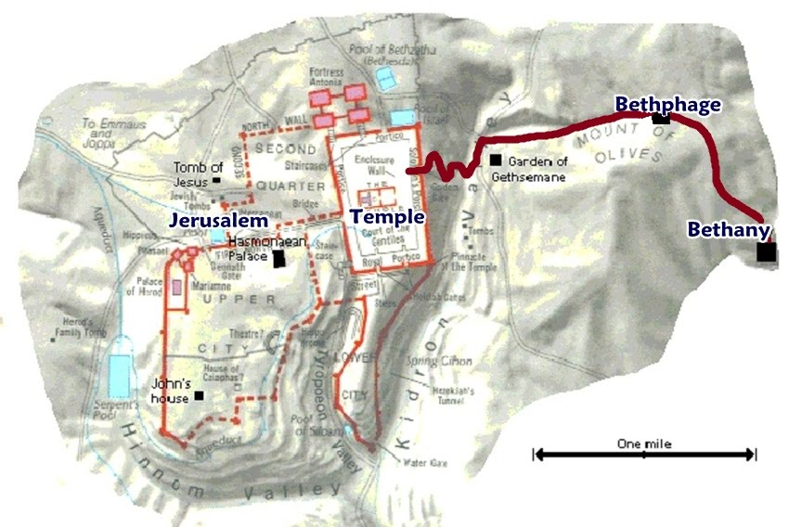
（十二）耶穌受難
一、耶穌在世最後七日之行程
二、爭論之日(星期二)
三、設立聖餐(星期四)
四、最後吩咐及禱告(星期四)
五、十字架上(星期五)
主耶稣骑驴进京的路线，从右向左依次经过伯大尼、伯法其、客西马尼园、圣殿。
騎驢進京(星期日)

Slide 28
（十二）耶穌受難
一、耶穌在世最後七日之行程
二、爭論之日(星期二)
三、設立聖餐(星期四)
四、最後吩咐及禱告(星期四)
五、十字架上(星期五)
二、爭論之日(星期二)
耶穌在進入耶路撒冷的第三天，也就是星期二，與當時猶太的宗教領袖有許多的討論與爭論。
1.辯駁耶穌的權柄。祭司長和長老們前來挑戰耶穌的權威：「你仗著甚麼權柄做這些事？給你這權柄的是誰呢？」(太 21:23) -- 主不正面回答他们的问题
2.納稅給凱撒。「納稅給凱撒可以不可以？」-- 主的回答「凱撒的物當歸給凱撒；神的物當歸給神。」法利賽人沒有空子可以鑽。
3.撒都該人論沒有復活的事 。撒都該人屬於祭司當權派，他們不相信死人可以復活，這是他們的邏輯：如果有復活的話，夫妻關係會產生混亂，像七個兄弟都娶過一個婦人，復活之後怎麼辦？因此不可能有復活的事。耶穌指出他們的錯誤在於不明白聖經，也不曉得上帝的大能，復活之後是沒有嫁娶的；而且，聖經說上帝是亞伯拉罕、以撒和雅各的上帝，上帝是活人的上帝，不是死人的上帝。

Slide 29
（十二）耶穌受難
一、耶穌在世最後七日之行程
二、爭論之日(星期二)
三、設立聖餐(星期四)
四、最後吩咐及禱告(星期四)
五、十字架上(星期五)
二、爭論之日(星期二)
4.耶穌發問。這回輪到耶穌發問了。耶穌問法利賽人說，基督與大衛的關係如何，如果基督像他們所期待的是大衛的子孫，為什麼大衛還稱他為主？他們不能回答他的問題。
5.耶穌責備法利賽人。法利賽人最大的問題就是能說不能行，而且自以為義。
主耶穌在臨上十字架前，還在耐心地回答這些問題。
主耶穌明知道這些問題是陷阱，但因為他是神，他是無罪的，也不會 掉進陷阱裡，反而用這些機會繼續傳福音

Slide 30
（十二）耶穌受難
一、耶穌在世最後七日之行程
二、爭論之日(星期二)
三、設立聖餐(星期四)
四、最後吩咐及禱告(星期四)
五、十字架上(星期五)
三、設立聖餐(星期四）
聖餐是耶穌所設立的，耶穌在受難的前一天晚上與門徒共用逾越節的晚餐，在席中，他洗門徒的腳，希望門徒能夠彼此相愛(約 13:1-17)。耶穌在此以行動來表示，他雖然身為老師，卻願意屈就自己來服事門徒。他這樣做，是要給門徒作榜樣。
當他們共進晚餐時，耶穌擘開餅遞給門徒，又拿起杯來，祝謝了，遞給他們。耶穌並且說明餅和杯的意義，就是代表他為世人打破的肉身和流出來的血，這是上帝與人立新約的記號。耶穌說，「這是我立約的血，為多人流出來，使罪得赦。」(太 26:28) 耶穌要門徒這樣遵行來紀念他，因此日後教會十分重視這個聖禮典。

Slide 31
（十二）耶穌受難
一、耶穌在世最後七日之行程
二、爭論之日(星期二)
三、設立聖餐(星期四)
四、最後吩咐及禱告(星期四)
五、十字架上(星期五)
四、最後吩咐及禱告(星期四）
耶穌在離開世界以前，跟門徒說了許多話。約翰福音 14- 17 章有詳細的記載。
1.你們不要憂愁
可以想見的，當門徒知道耶穌快要離他們而去時，他們的心裡都很憂愁。這是可以理解的，他們跟從耶穌已經有三年了，現在耶穌要跟他們分離，他們將何去何從？耶穌這樣安慰他們：他先去是為了預備地方，他還會再來接他們去(約 14:1-3)。他將留下人所不能奪去的平安給他們(約 14:27-28)。他們還要再見到他，那時心就要喜樂了(約 16:22)。
2.應許賜聖靈
耶穌離開世界以前，曾經應許要差遣聖靈來(約 14:16-27)。聖靈的工作是什麼？約翰福音 14:26 說，聖靈會讓門徒想起耶穌說過的話；16:8-14說，聖靈會叫人知罪、歸向上帝，也會引導門徒進入真理。什麼樣的人可以領受聖靈呢？耶穌說過，上帝樂意把聖靈賜給求他的人(路 11:10-13)。彼得曾經向那聽他講道而受感動的眾人說，「你們各人要悔改，奉耶穌基督的名受洗，叫你們的罪得赦，就必領受所賜的聖靈。」(徒 2:38)
領受聖靈的人會有什麼樣的表現？聖靈隨著他自己的意思，分給各人不同的恩賜(林前 12:4-11)。最重要的是在加拉太書 5:22-23 所記載的，聖靈會結出這樣的果子來：仁愛，喜樂，和平，忍耐，恩慈，良善，信實，溫柔，節制。

Slide 32
（十二）耶穌受難
一、耶穌在世最後七日之行程
二、爭論之日(星期二)
三、設立聖餐(星期四)
四、最後吩咐及禱告(星期四)
五、十字架上(星期五)
四、最後吩咐及禱告(星期四）
3.禱告的應許
耶穌在登山寶訓中，曾經說過，「你們祈求，就給你們﹔尋找，就尋見﹔叩門，就給你們開門。」(太 7:7) 現在，他快要離開世界，又再一次強調，門徒若奉主的名，無論向父求什麼，就必得著(約 14:14-15、15:16)。是否我們無論求什麼，上帝都會垂聽？怎樣的禱告才會蒙垂聽？耶穌在客西馬尼園的禱告，給我們一個很好的榜樣：「然而，不要照我的意思，只要照你的意思。」(太 26:39) 在約翰福音 15:7，耶穌講得更清楚：「你們若常在我裏面，我的話也常在你們裏面，凡你們所願意的，祈求，就給你們成就。」只要我們在主裏面，明白天父的心意，照天父的旨意祈求，祂就會垂聽。但如果我們根本不求，或者妄求，那就得不著了(雅 4:2-3)。
4.葡萄樹與枝子
耶穌用葡萄樹與枝子來比喻他和門徒親密的關係(約 15:1-10)。與主常連結，我們才能夠多結果子，榮耀上帝。離了主，我們什麼也不能做。今天，我們要如何才能與主保持密切的關係？

Slide 33
（十二）耶穌受難
一、耶穌在世最後七日之行程
二、爭論之日(星期二)
三、設立聖餐(星期四)
四、最後吩咐及禱告(星期四)
五、十字架上(星期五)
五、十字架上(星期五)
耶穌受死之前曾經受過許多羞辱，除了他最親密的門徒不認他，甚至賣他以外(太 26:69-75、14-16)，連釘他十字架的兵丁，與他同釘十字架的強盜，還有當時的宗教領袖，都譏笑他、辱罵他(太 27:27-31、38-44)。你想耶穌這時心中充滿什麼？這可從他在十字架上說的七句話看得出來：
「父啊！赦免他們；因為他們所做的，他們不曉得。」 (路 23:34)
「我實在告訴你，今日你要同我在樂園裏了。」(路 23:43)
「母親，看，你的兒子！」「看，你的母親！」(約 19:26-27)
「我的上帝！我的上帝！為什麼離棄我？」(可 15:34)
「我渴了。」(約 19:28)
「成了！」(約 19:30)
「父啊！我將我的靈魂交在你手裏。」(路 23:46)
如果你我今天要為了福音和信仰被關進監獄，甚至被判刑，我們最後的一刻想的是什麼？
主呀，你要我做的我都做了！
主呀，赦免那些迫害我的人！
主呀，求你照看我的家人！
主呀，我要見你面了！

Slide 34
（十二）耶穌受難
思考與應用
主耶穌一直在預備門徒，讓他們知道他要受難，也會復活，鼓勵他們不要喪氣，預備迎接他的復活：
不要憂愁
會有聖靈幫助
常常禱告
與主聯合
可是門徒在主復活前忘記了做這些
我們現在等待主再來的時候也是可以同樣的主動的等待，而不要效法門徒

Slide 35
（十三）復活與升天
一、宗教領袖對耶穌復活的反應
二、婦女的見證與使徒的反應
三、前往以馬忤斯的兩個門徒
四、多馬和彼得
五、耶穌升天
一、宗教領袖對耶穌復活的反應
耶穌的生平不能只講到他的死，他死後所發生的事才更精彩呢！上帝使他從死裏復活了，不但如此，許多人的生命因而改變，人類的歷史也因而改變！
首先是兵丁要確定耶穌是否已死，他們用槍扎他的肋旁，結果有水和血流出來(約 19:34)。
祭司長和法利賽人怕門徒盜屍而散佈謠言說，耶穌復活了。於是他們聚集到彼拉多那裡，請求彼拉多查封墳墓，並派兵看守(太 27:62-65)。他們所做的正好替我們排除門徒盜墓的可能性，對耶穌的復活反而提供了一個有力的佐證。
耶穌還是復活了，看守的兵丁見狀，嚇得魂不附體，後來他們把所經歷的一切報告給祭司長。祭司長和長老聚集，看看要怎樣收拾善後。他們收買兵丁，要兵丁承認自己夜裡打盹，說是耶穌的門徒來盜墓(太 28:11-15)。

Slide 36
（十三）復活與升天
一、宗教領袖對耶穌復活的反應
二、婦女的見證與使徒的反應
三、前往以馬忤斯的兩個門徒
四、多馬和彼得
五、耶穌升天
二、婦女的見證與使徒的反應(太 28:8-10、可 16:9-11、約 20:14-18)
第一個見到耶穌復活的人是抹大拉的馬利亞和幾個婦女，其他的人在當時見到的都是空墳墓。不過這些婦女們在見到耶穌之前，先看到天使。天使要他們回憶一下，耶穌說過他要再復活的話，並且要她們去告訴其他門徒，叫他們到加利利去和耶穌會面。耶穌的確說過許多次，他要再復活，不過跟隨他的人可能沒有一個人記得，或者根本沒有把它放在心上。天使說，「為甚麼在死人中找活人呢？他不在這裏，已經復活了。」(路 24:5-6)
門徒沒有去耶穌的墳墓，因為他們已經忘了主說要復活的話，婦女們記掛主，去看墳墓，反而首次遇見復活的主。
在任何人生的低谷時，都不要忘記尋求主，即使我們以為主不在身邊，我們還是要尋找。

Slide 37
（十三）復活與升天
一、宗教領袖對耶穌復活的反應
二、婦女的見證與使徒的反應
三、前往以馬忤斯的兩個門徒
四、多馬和彼得
五、耶穌升天
三、前往以馬忤斯的兩個門徒 （路24:13-35)
正当那日，门徒中有两个人往一个村子去；这村子名叫以马忤斯，离耶路撒冷约有二十五里。 他们彼此谈论所遇见的这一切事。 正谈论相问的时候，耶稣亲自就近他们，和他们同行； 只是他们的眼睛迷糊了，不认识他。 耶稣对他们说：“你们走路彼此谈论的是什么事呢？”他们就站住，脸上带着愁容。 二人中有一个名叫革流巴的回答说：“你在耶路撒冷作客，还不知道这几天在那里所出的事吗？” 耶稣说：“什么事呢？”他们说：“就是拿撒勒人耶稣的事........” 耶稣对他们说：“无知的人哪，先知所说的一切话，你们的心信得太迟钝了。 基督这样受害，又进入他的荣耀，岂不是应当的吗？” 于是从摩西和众先知起，凡经上所指着自己的话都给他们讲解明白了。將近他們所去的村子，耶穌好像還要往前行， 他們卻強留他，說：「時候晚了，日頭已經平西了，請你同我們住下吧！」耶穌就進去，要同他們住下。 到了坐席的時候，耶穌拿起餅來，祝謝了，擘開，遞給他們。 他們的眼睛明亮了，這才認出他來。忽然耶穌不見了。 他們彼此說：「在路上，他和我們說話，給我們講解聖經的時候，我們的心豈不是火熱的嗎？」 ..... 兩個人就把路上所遇見，和擘餅的時候怎麼被他們認出來的事，都述說了一遍。

Slide 38
（十三）復活與升天
一、宗教領袖對耶穌復活的反應
二、婦女的見證與使徒的反應
三、前往以馬忤斯的兩個門徒
四、多馬和彼得
五、耶穌升天
三、前往以馬忤斯的兩個門徒 （路24:13-35)
兩位門徒代表了我們很多的基督徒
我們明白神的道，聽過他的話，卻不相信他會復活（在我們身上有復活的大能，常常會灰心）
神知道我們的軟弱，來靠近我們，親自啟示他自己
當主耶穌與他們同在的時候，他們的心火熱
當主和他們一起擘餅時，他們就眼睛明亮了。像我們當我們思考神的犧牲和教導，我們很多的困惑就迎刃而解。
如果你正走在以馬忤斯的路上（因為消沉而離開敬拜中心），求神來親自堅固你的信心，回到耶路撒冷，為他做見證。

Slide 39
（十三）復活與升天
一、宗教領袖對耶穌復活的反應
二、婦女的見證與使徒的反應
三、前往以馬忤斯的兩個門徒
四、多馬和彼得
五、耶穌升天
四、多馬和彼得
多馬
「我非看見他手上的釘痕，用指頭探入那釘痕，又用手探入他的肋旁，我總不信。」(約 20:25) 耶穌復活這件事，已經有婦女看見，又有其他十個門徒的見證了，多馬還是不信。他要的是眼見為憑，並且驗明正身。
為了多馬，耶穌再一次地顯現。多馬一見到復活的主，並沒有去摸他的釘痕或探他的肋旁，就立刻做這樣的信仰告白說，「我的主！我的上帝！」多馬這樣的經歷，讓耶穌說出一個信仰的原則：「那沒有看見就信的有福了。」
彼得
彼得在一開始，聽到耶穌的身體不見了，就立刻跑到墳墓那裡去，並且進去看個究竟(路 24:12、約 20:1-10)。後來耶穌單獨顯現給他看一次(路 24:34)，但是當耶穌不在時，他又回去打魚(約 21:1-14)。主耶穌有重要的工作要託付給他，所以三次問他說，你愛我嗎？這可能是要彼得彌補他三次不認主的慘痛經歷。不過，耶穌這三次的問話，略有不同。
當彼得三次都說，你知道我愛你時，耶穌就要彼得餵養他的羊，這是耶穌離開世界時，所託付給彼得的工作。

Slide 40
（十三）復活與升天
一、宗教領袖對耶穌復活的反應
二、婦女的見證與使徒的反應
三、前往以馬忤斯的兩個門徒
四、多馬和彼得
五、耶穌升天
五、耶穌升天
從耶穌復活到他升天，總共有 40 天之久。這段期間，他常常向門徒顯現，講論上帝國的事(徒 1:3)。門徒們這時候所關心的仍然是以色列的國，期待復活的主耶穌來復興以色列國(徒1:6)。但是耶穌的心意是在上帝的國，上帝的國要從耶路撒冷，撒馬利亞，一直拓展到地極，這要靠聖靈的能力並門徒的見證來完成。其實耶穌早就在彼拉多面前受審時說過了，「我的國不屬這世界」(約 18:36)。
耶穌升天以前，對門徒有兩項重要的託付：第一，要去，使萬民作我的門徒，奉父子聖靈的名給他們施洗；第二，將主的吩咐教導他們遵守(太 28:19-20)。這裡我們看見，宣教與教導，是耶穌所交託給門徒的大使命，也是教會兩項最重要的工作。教會重視這兩項工作，取得平衡，上帝的國才能早日來到，

Slide 41
（十三）復活與升天
思考與應用
但基督已經從死裏復活，成為睡了之人初熟的果子。 死既是因一人而來，死人復活也是因一人而來。 在亞當裏眾人都死了；照樣，在基督裏眾人也都要復活。 但各人是按着自己的次序復活：初熟的果子是基督；以後，在他來的時候，是那些屬基督的。（林前15:20-23）
經上也是這樣記着說：「首先的人亞當成了有靈的活人」；末後的亞當成了叫人活的靈。 但屬靈的不在先，屬血氣的在先，以後才有屬靈的。 頭一個人是出於地，乃屬土；第二個人是出於天。 那屬土的怎樣，凡屬土的也就怎樣；屬天的怎樣，凡屬天的也就怎樣。 我們既有屬土的形狀，將來也必有屬天的形狀。（林前15:45-49）
我們是屬天的，將來必有屬天的形狀
‪現在 -- 因為神本性一切的豐盛都有形有體地居住在基督裏面，你們在他裏面也得了豐盛。 歌羅西書 2:9 -10

